Slide 1
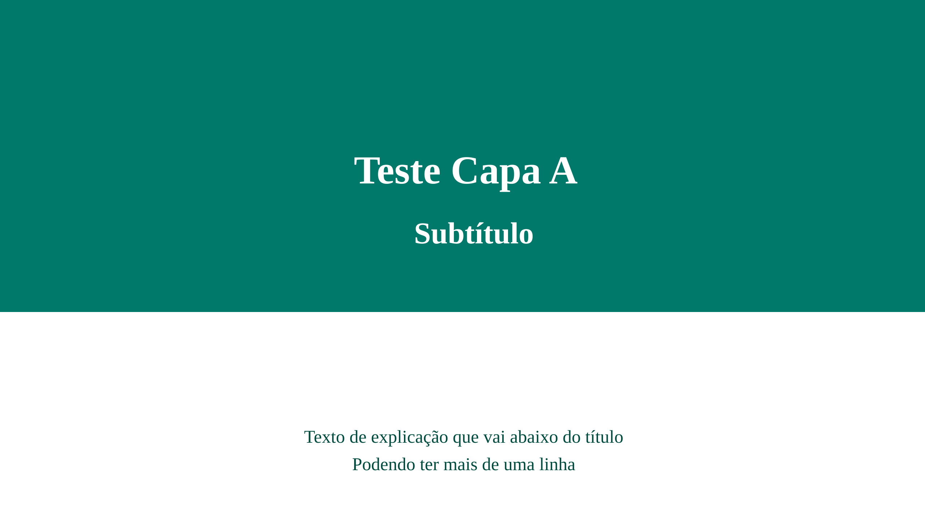

Slide 2
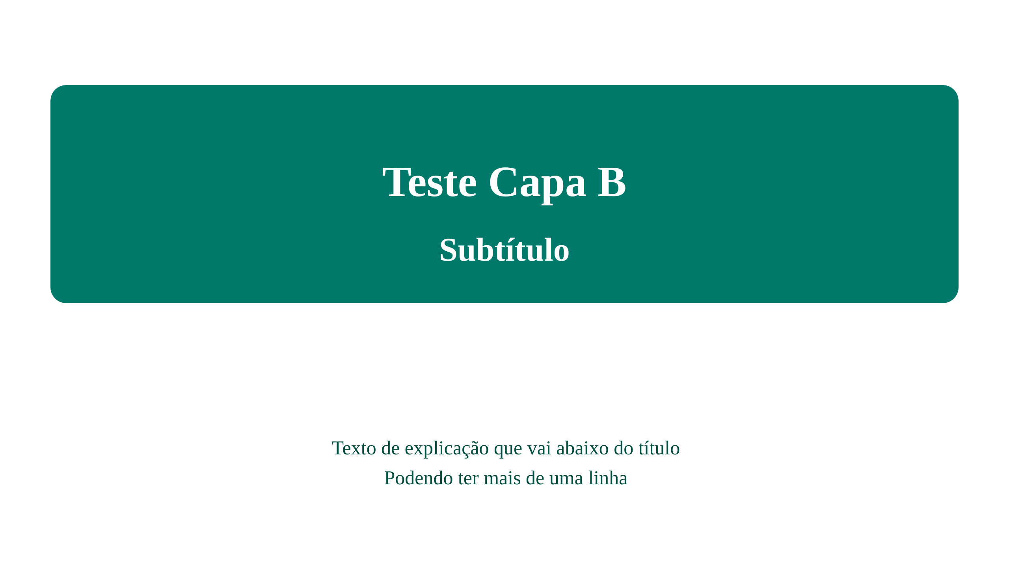

Slide 3


Slide 4


Slide 5


Slide 6
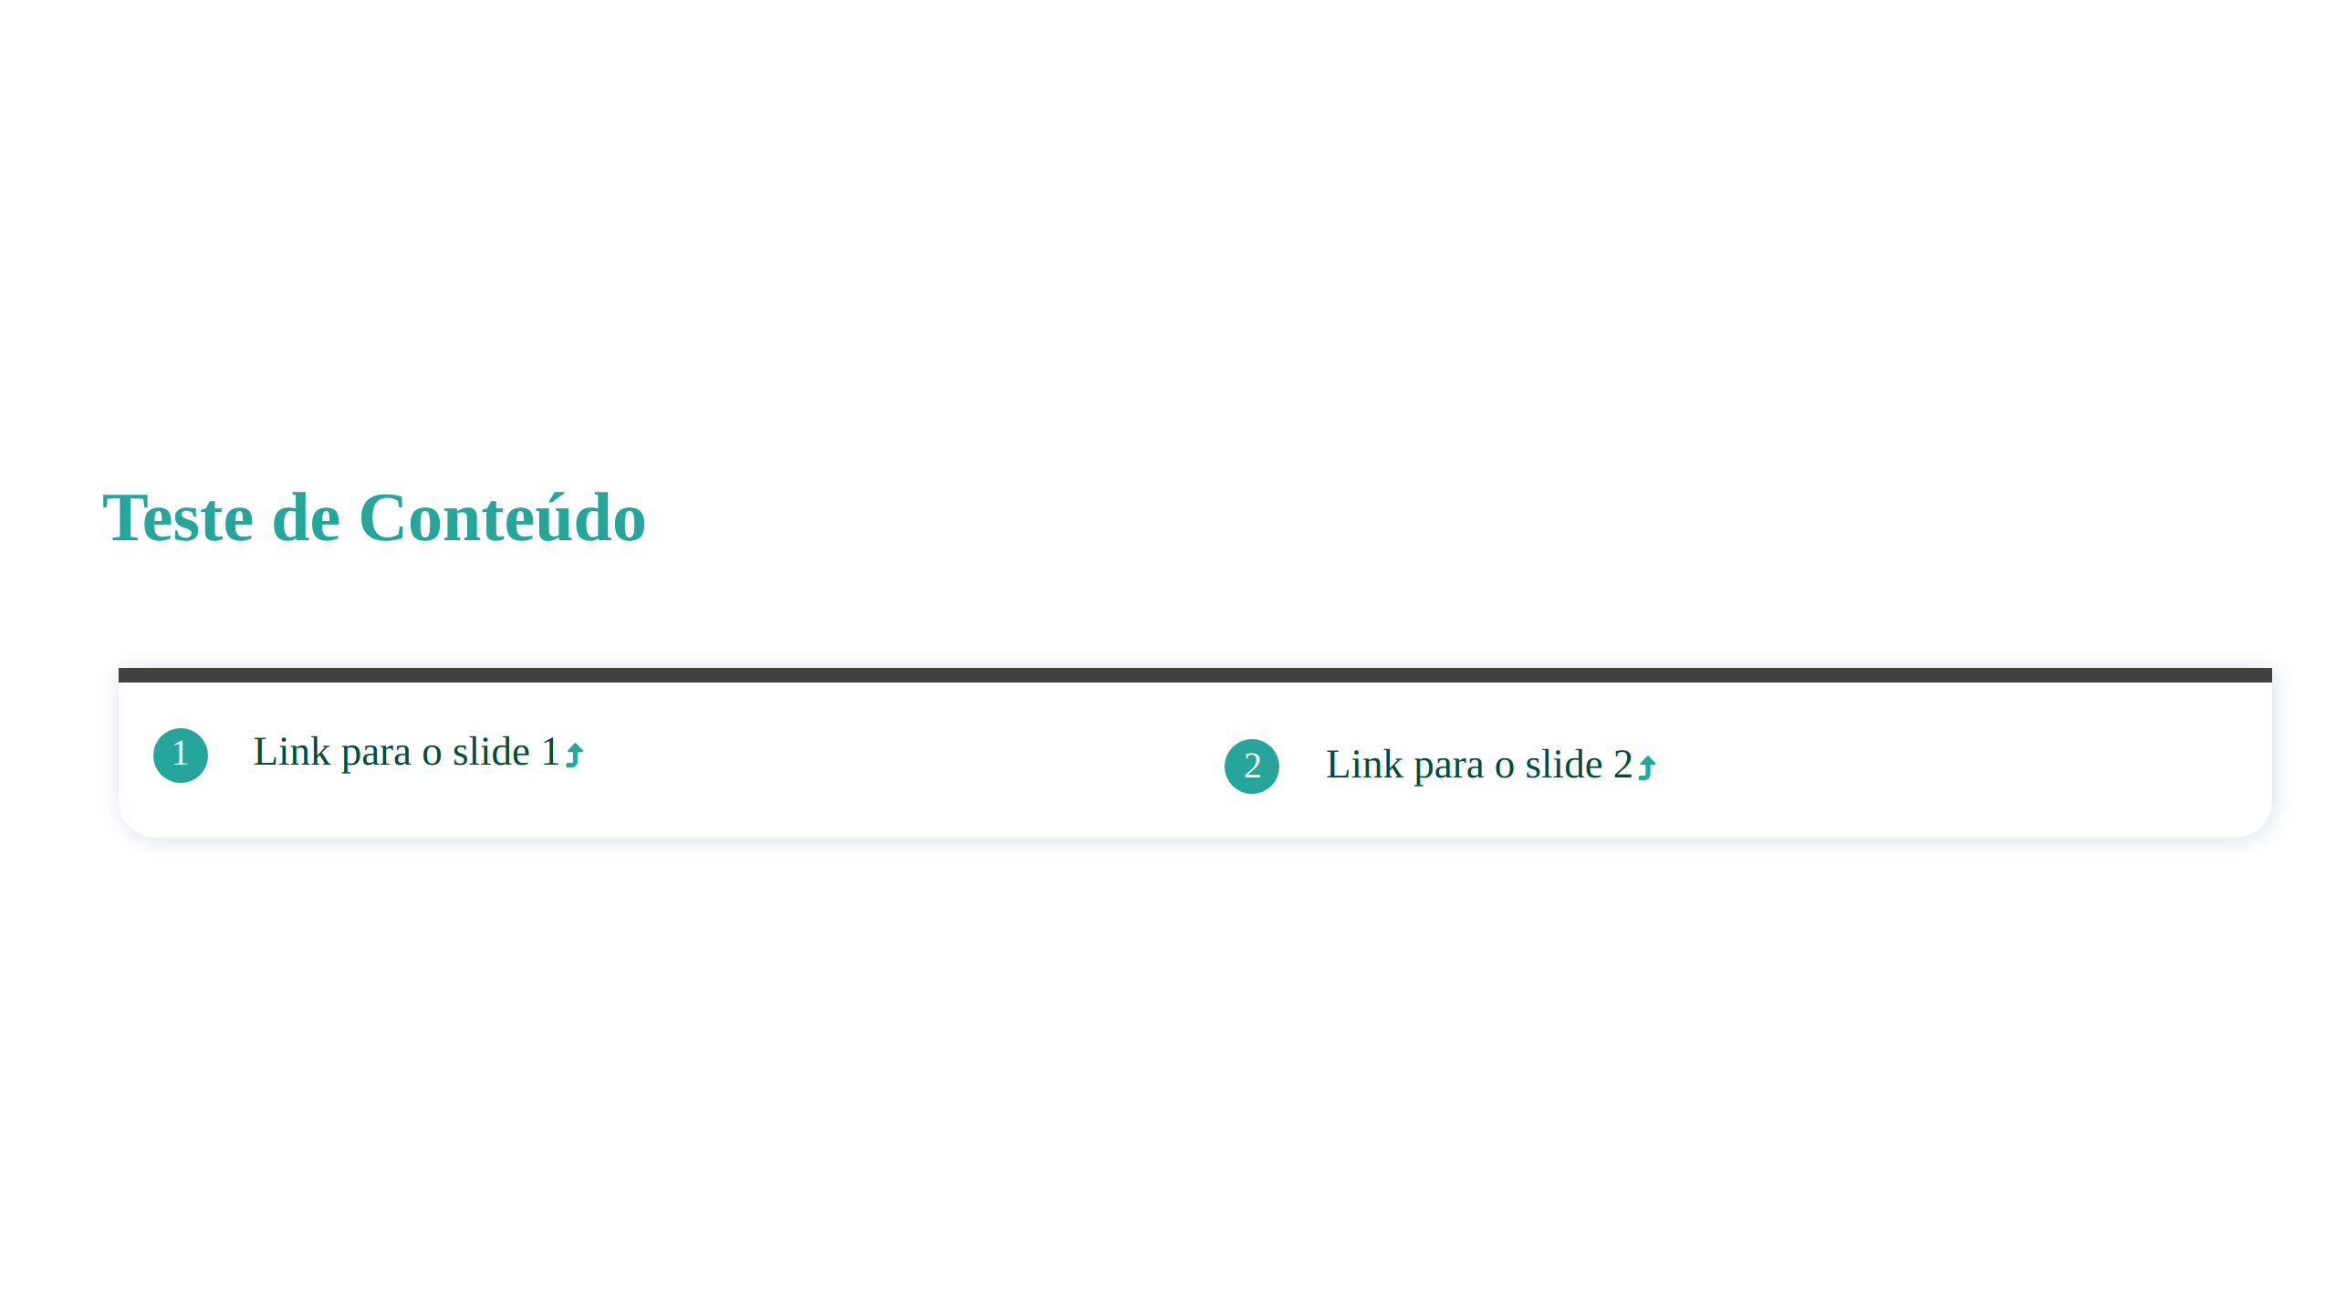

Slide 7


Slide 8
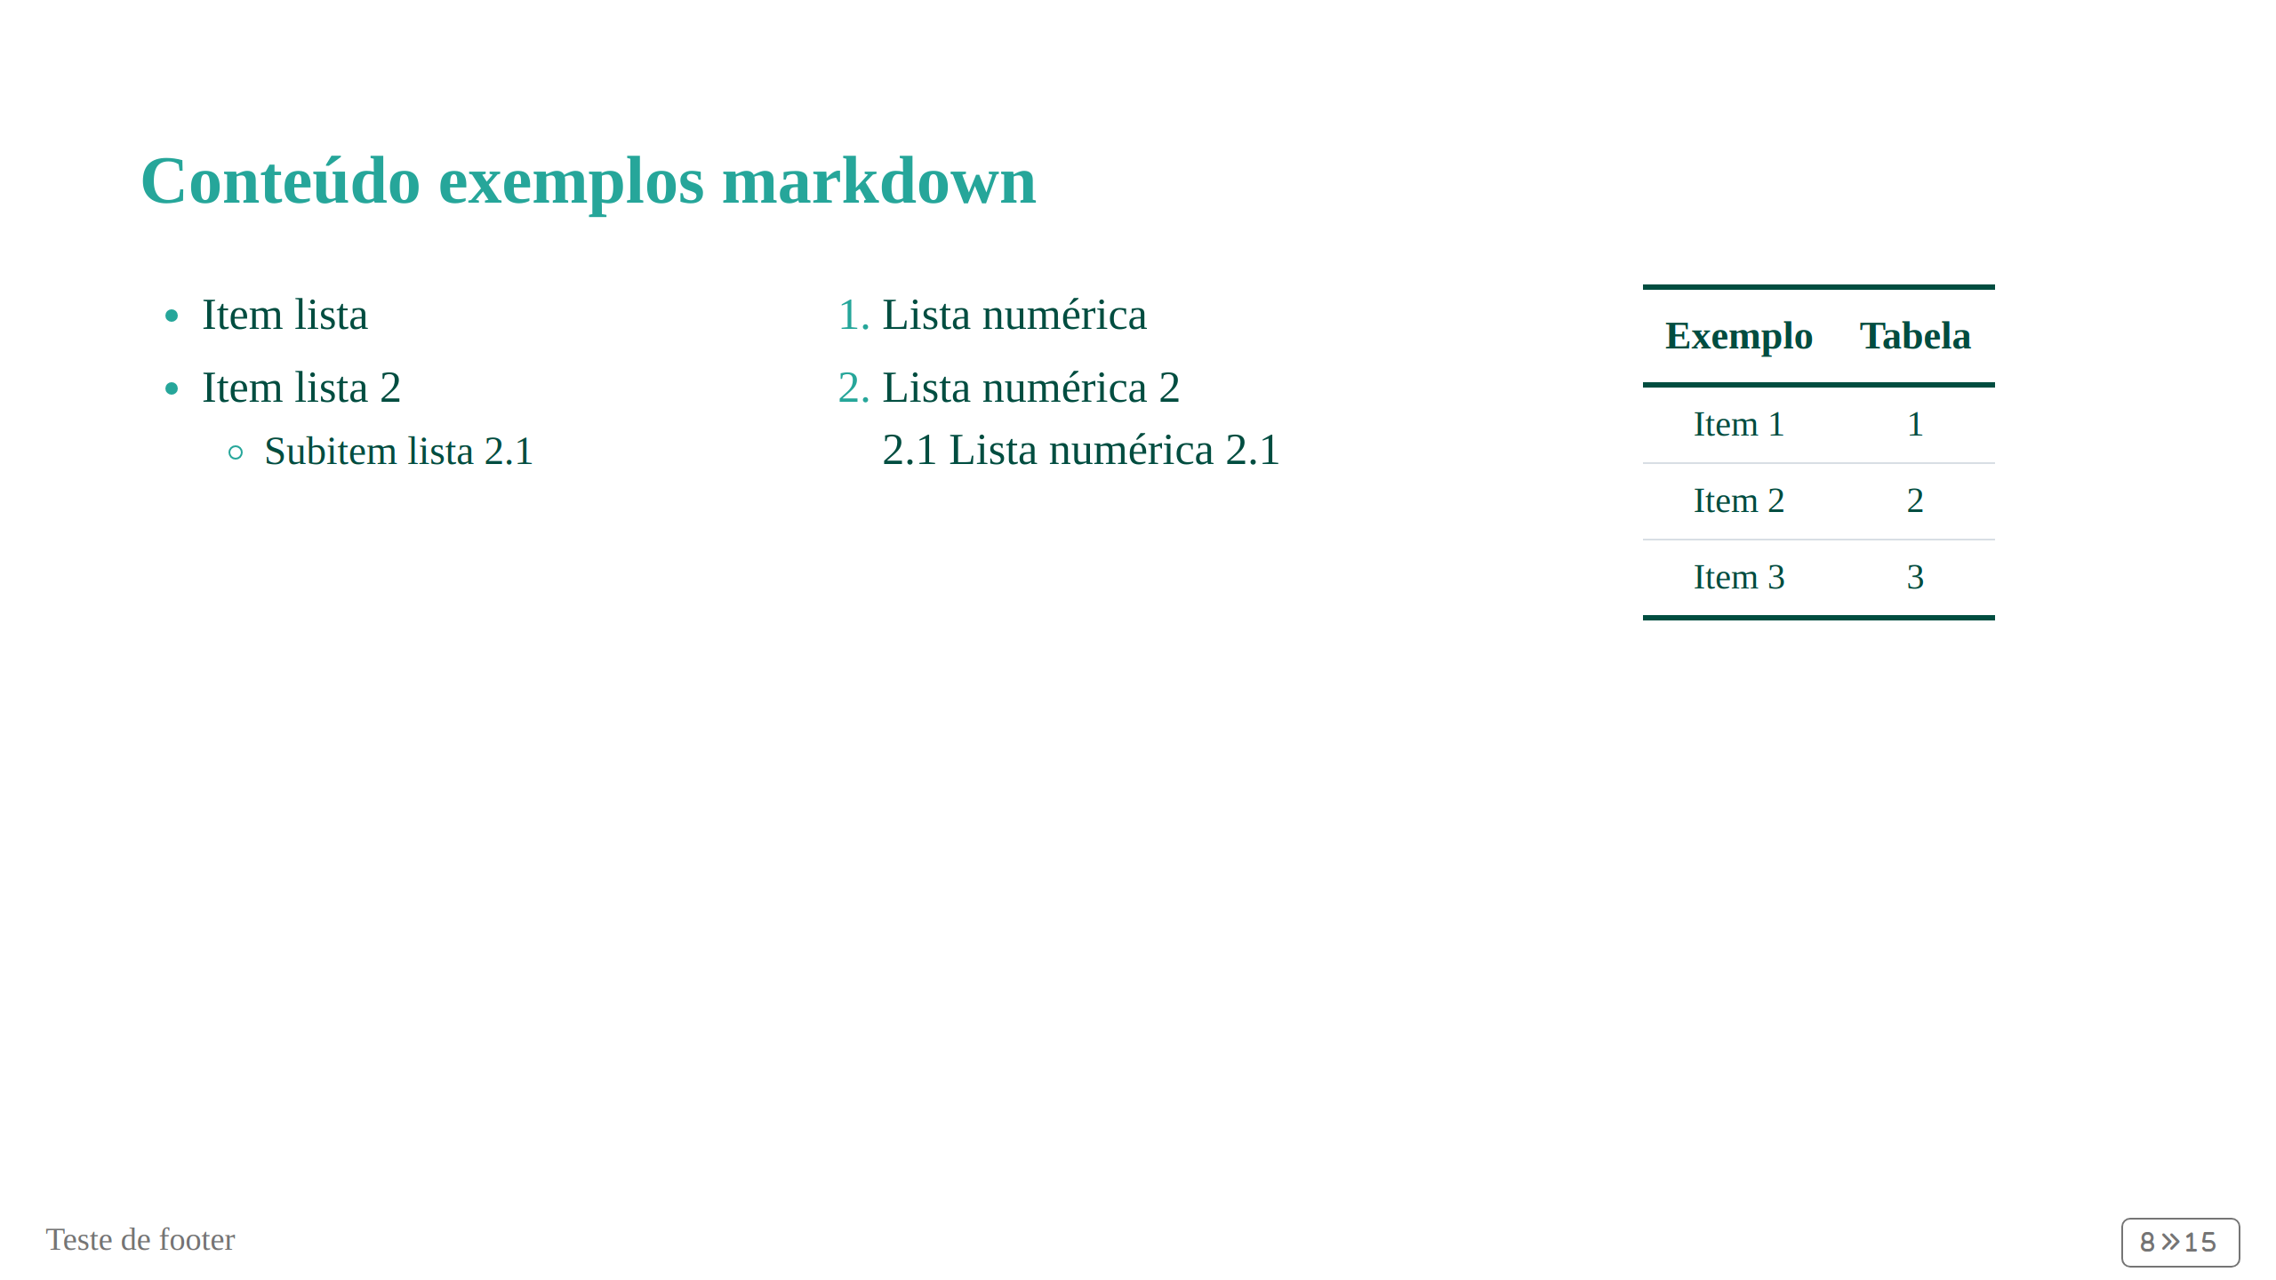
Notes:
Layouts suportados: cols-2, cols-2-64, cols-2-73, cols-2-46, cols-2-37, cols-3, rows-2, pin-3

Slide 9
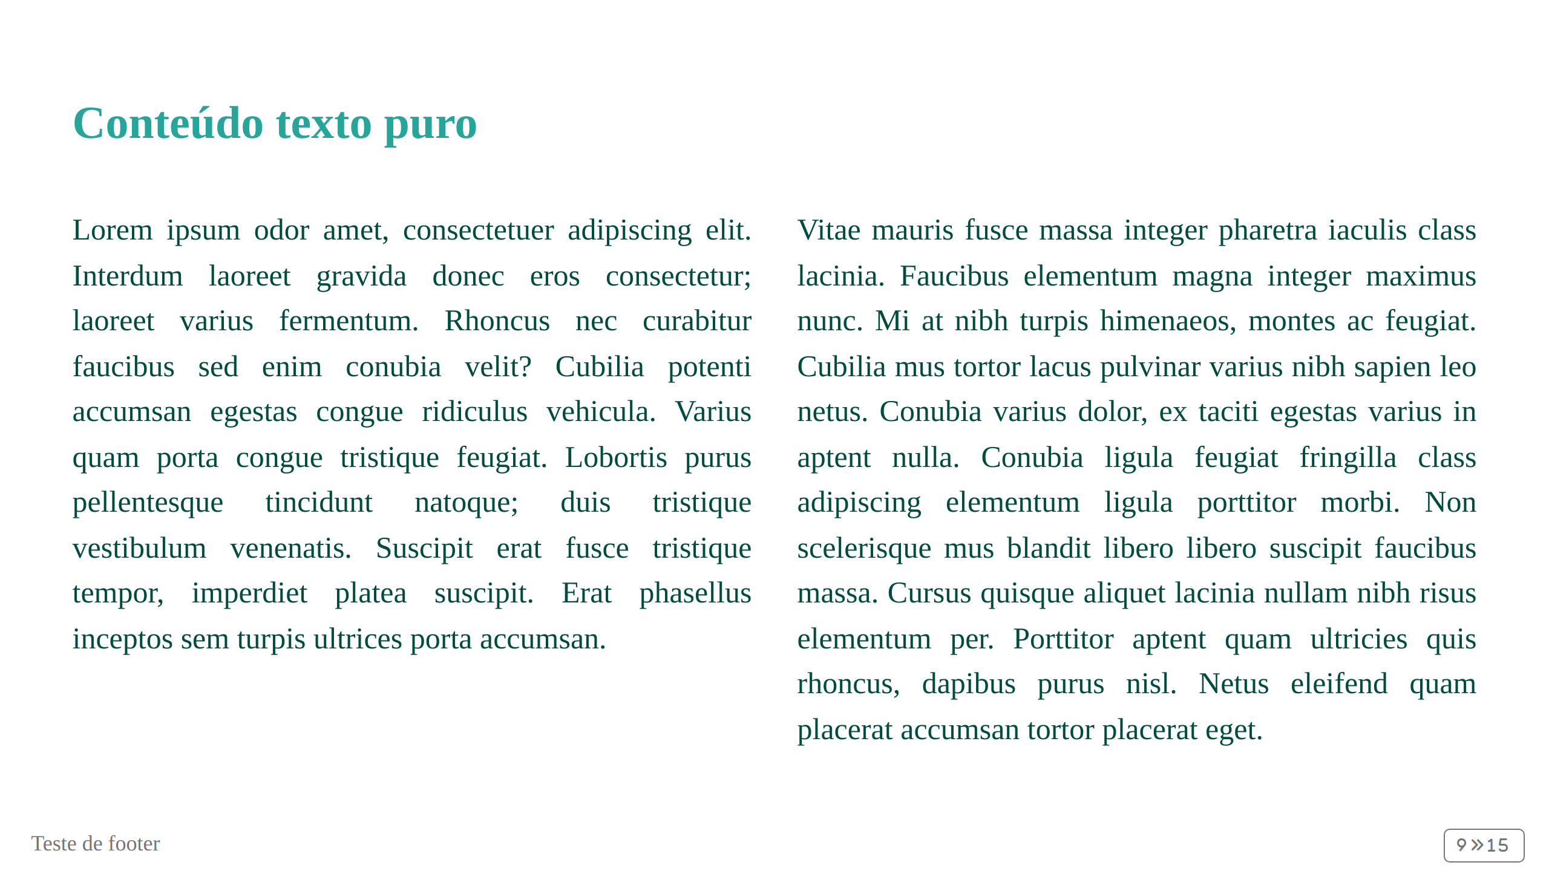

Slide 10
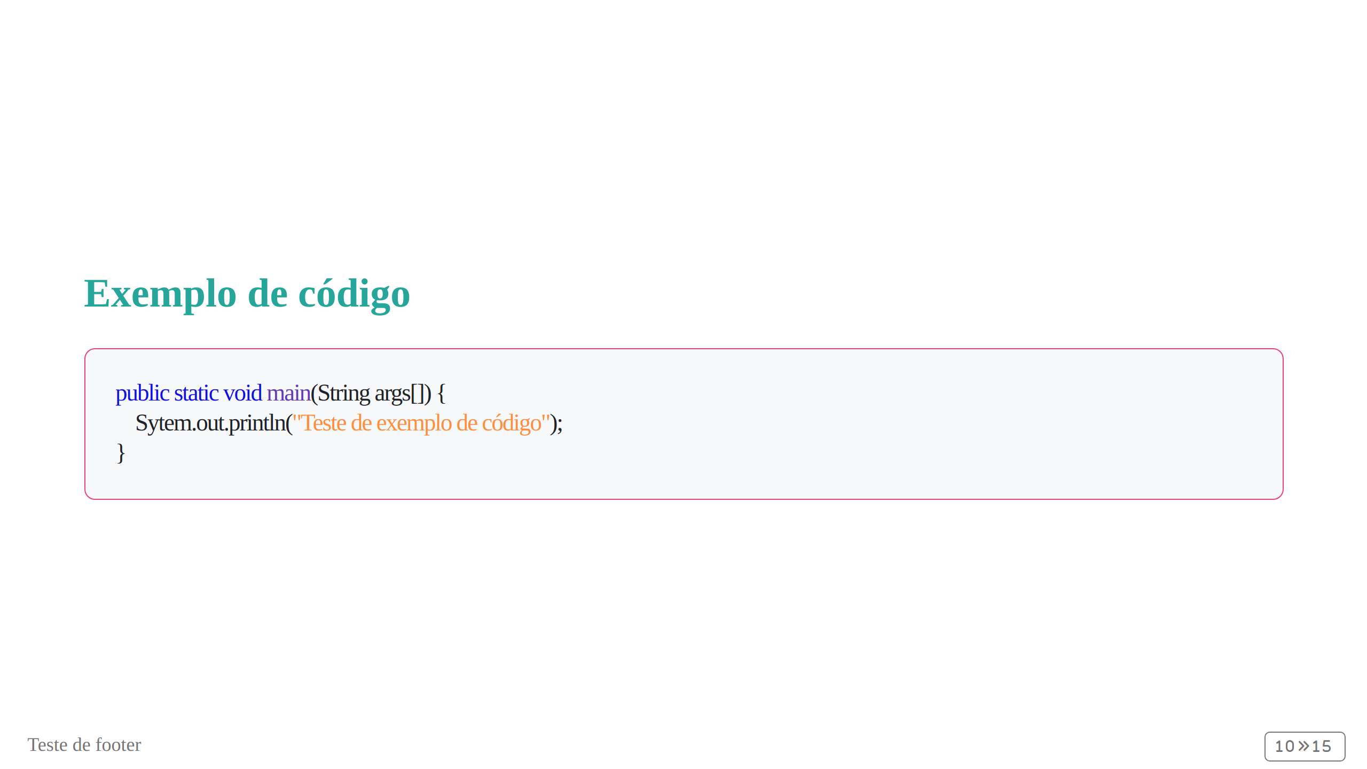

Slide 11
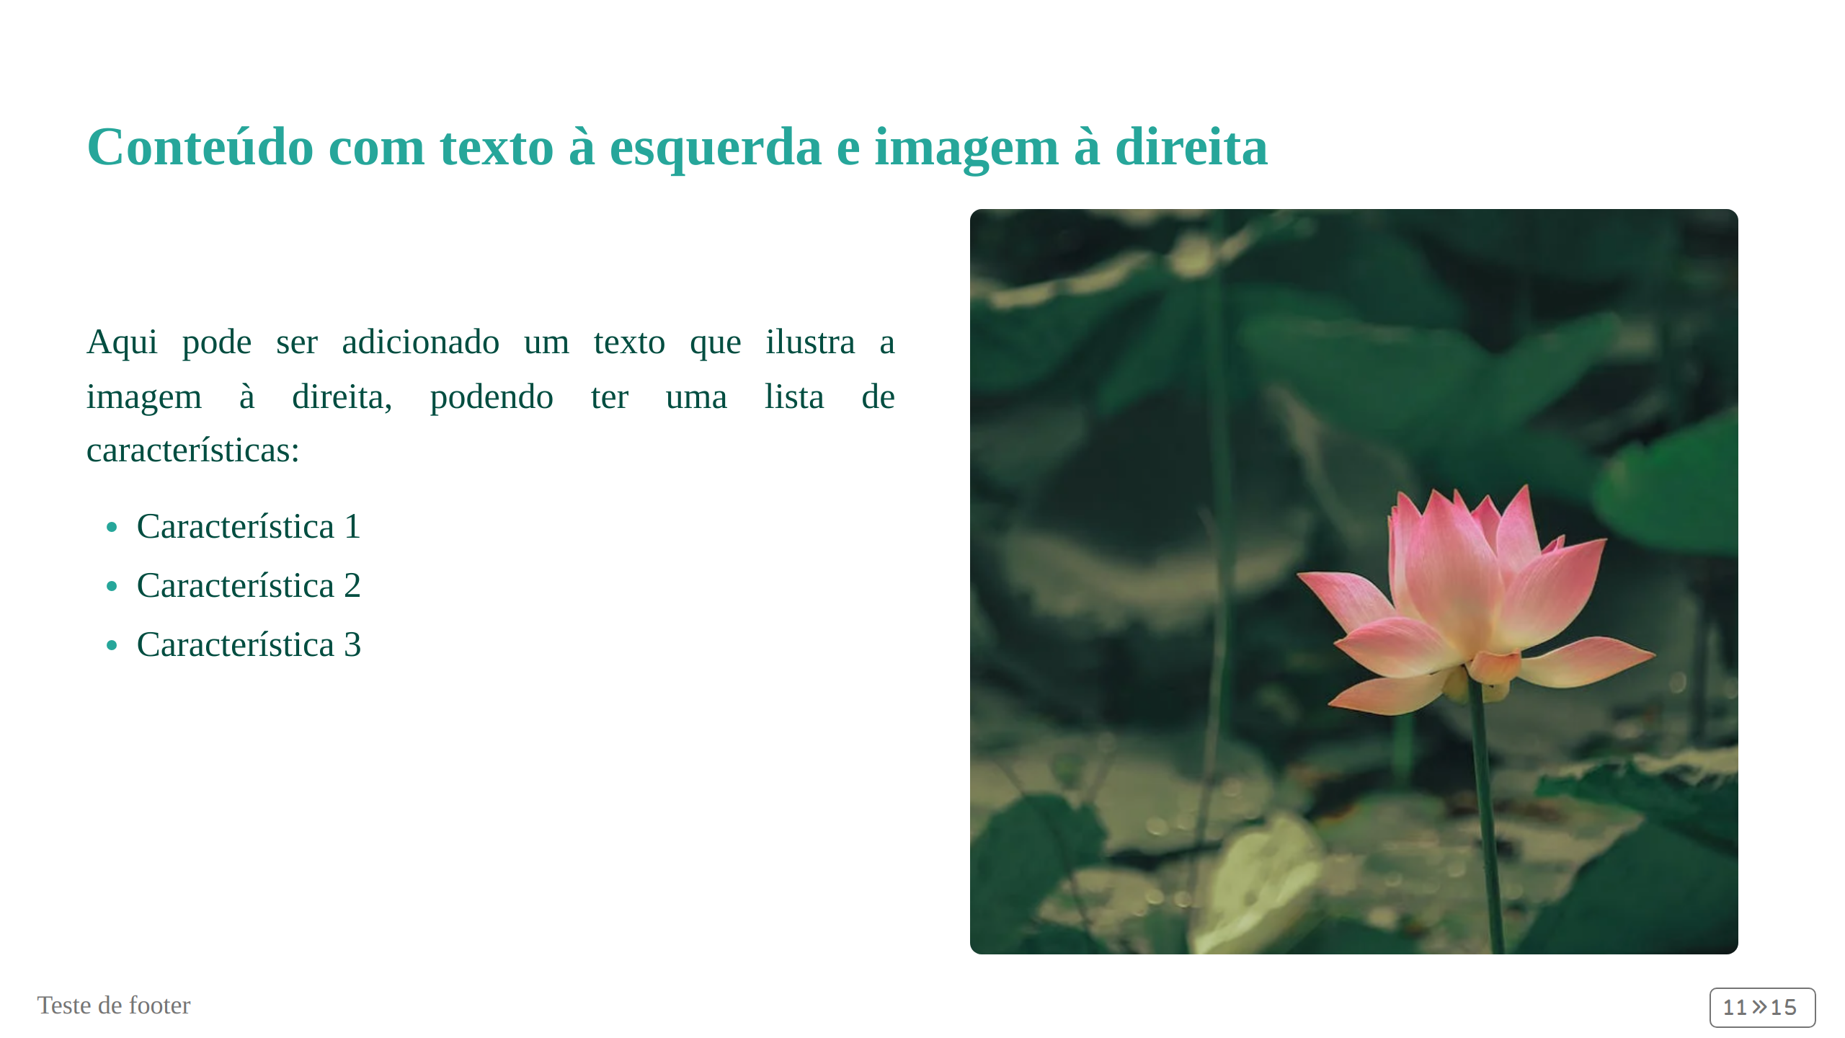

Slide 12
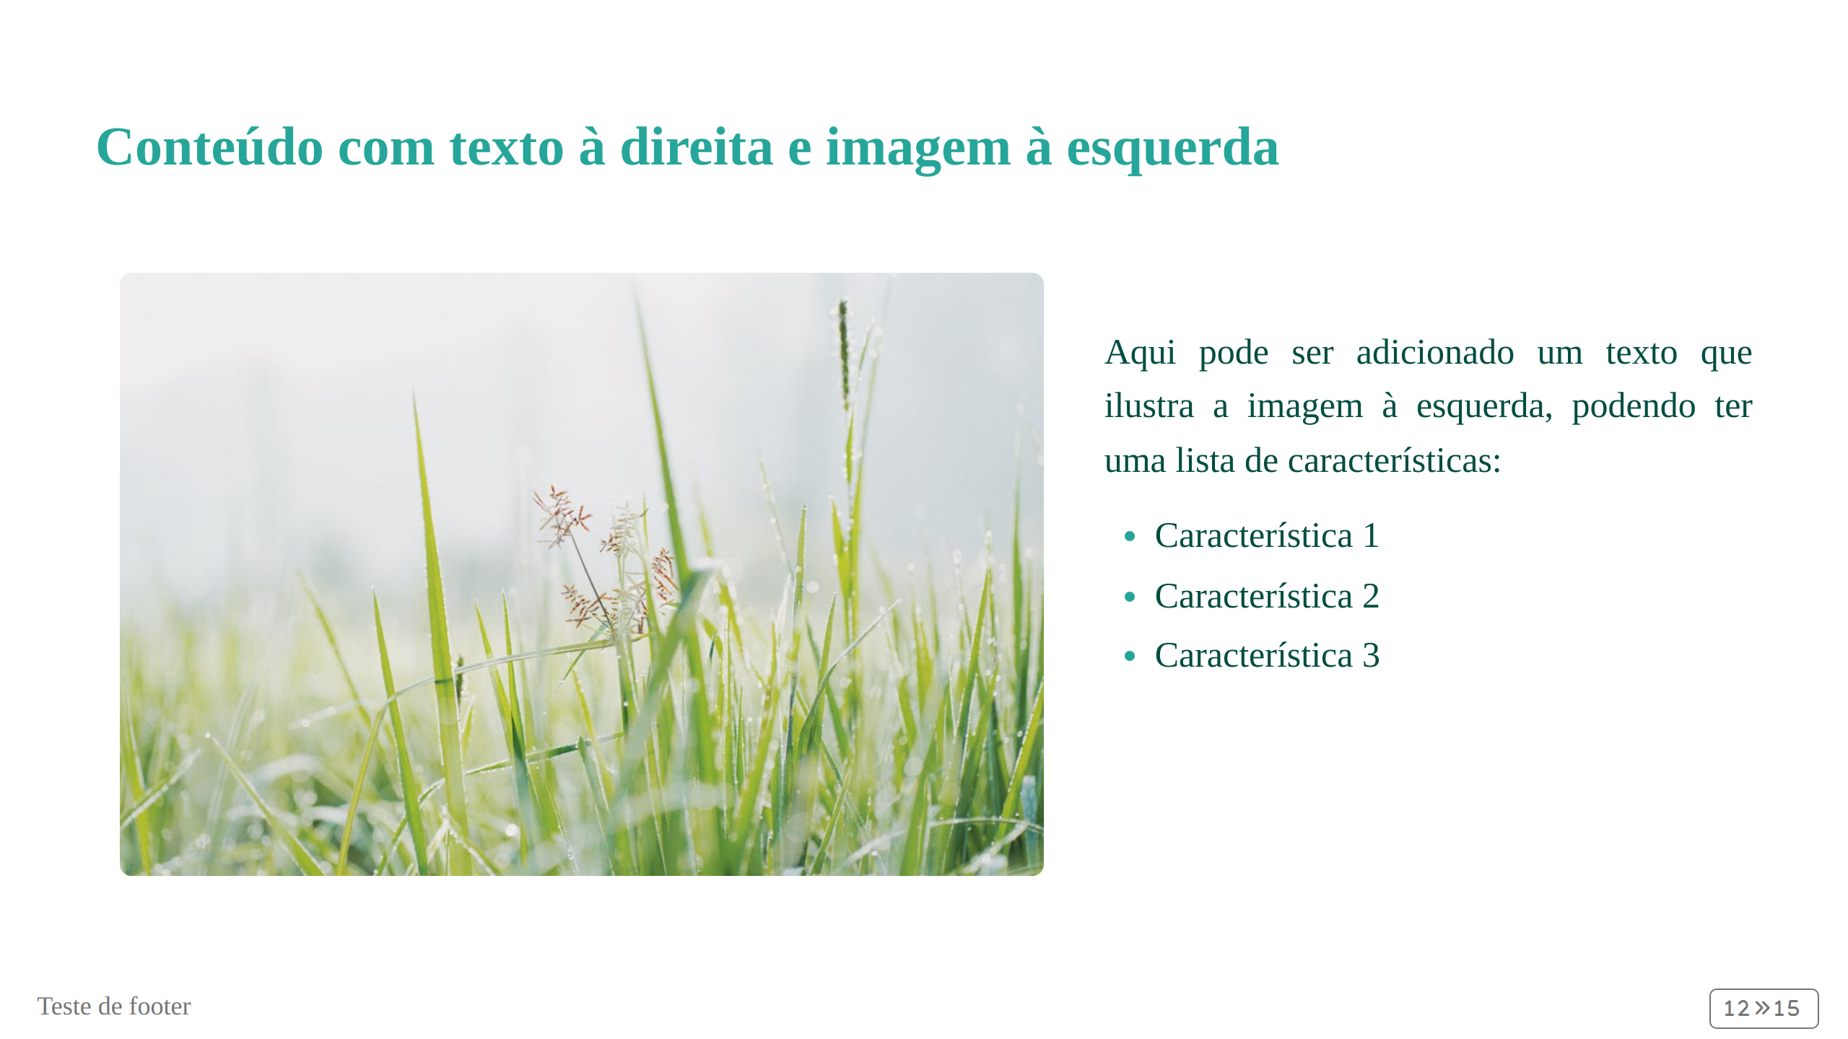

Slide 13


Slide 14
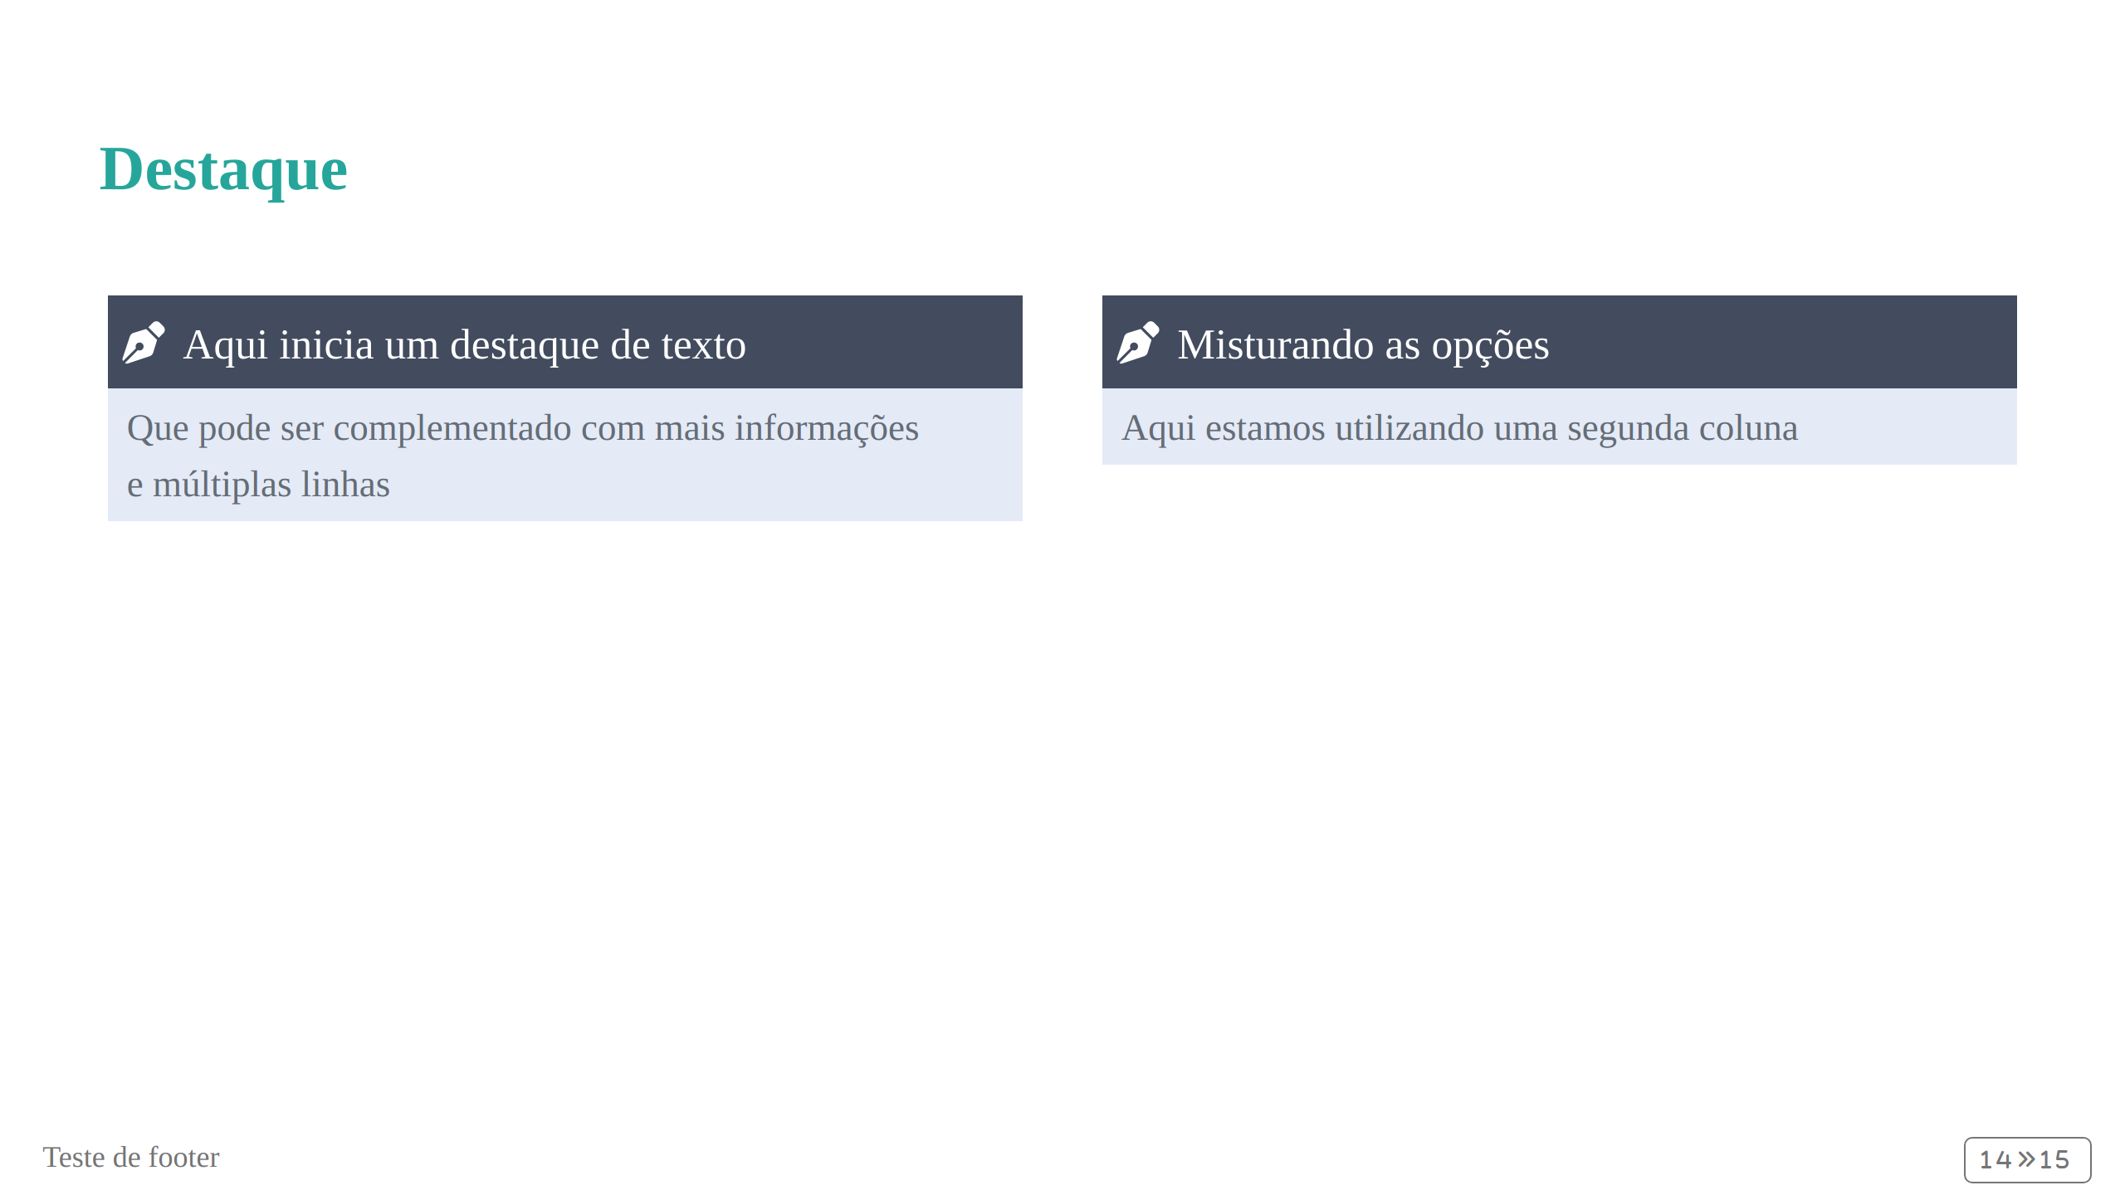
Notes:
Modelos suportados: bq-green, bq-purple, bq-blue, bq-red, bq-black

Slide 15


